Slide 1

アルコールレコード
アプリケーション開発仕様書
開発環境: Flutter / Dart

Slide 2
アルコールレコードの背景と目的
酔い覚めを「感覚」による判断から「データ」に変え、
飲酒運転事故の抑止と健康的な生活をサポートする。

Slide 3


ターゲットと課題解決
ターゲットユーザー
ユーザーの悩みと解決策
飲酒後の運転再開タイミングに不安がある人
「もう抜けたはず」という主観的な判断
→ 客観的な分解時間の予測表示
医師から節酒や休肝日の設定を推奨された人
自分の「飲酒量」を把握し、健康を維持したい人
休肝日がつい疎かになってしまう
→ リマインダーと記録の可視化

Slide 4






主要機能一覧 (MVP定義)
飲酒・カロリー記録
分解時間予測
分析・見える化
摂取したアルコール量とカロリーを簡単入力・DB保存
摂取量から、運転可能
時間を算出
週次・月次の飲酒量を
グラフで表示

Slide 5



アルコール計算ロジック
「アルコールウォッチ」(厚生労働省サイト)
より以下の計算式で算出
実装上の考慮事項
個人差（体重・体質）を係数として反映可能
入力時間から飲酒時間を追加した
経過時間をリアルタイム計算
複数の飲料を合算したトータルAgの算出
※ T: 必要な時間 (h), Ag: 純アルコール量 (g)
※ 1時間あたり10gの分解速度を基準値として採用

Slide 6
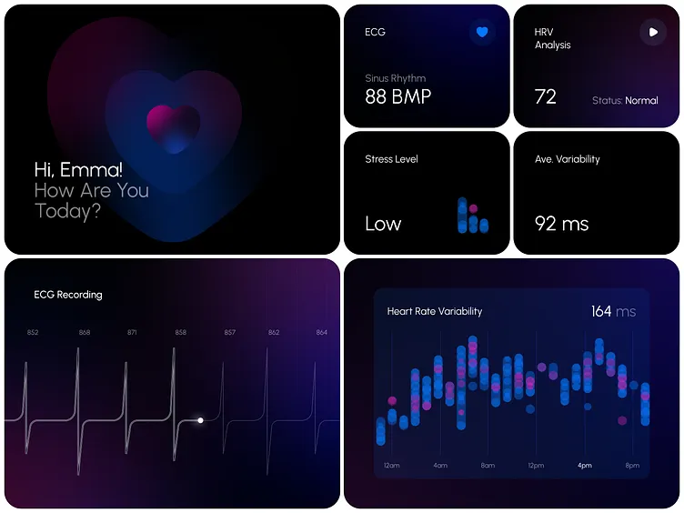
画面設計：ホーム画面
主要コンポーネント
クイック入力：よく飲む酒類を選択して即記録
通常入力：あまり飲まない酒類も入力可能
ステータス：現在の体内残量と「運転OK」予定時刻
今日の許容量：設定した目標に対する現在値のバー表示
継続バッジ：未飲酒・休肝日の継続日数を表示

Slide 7
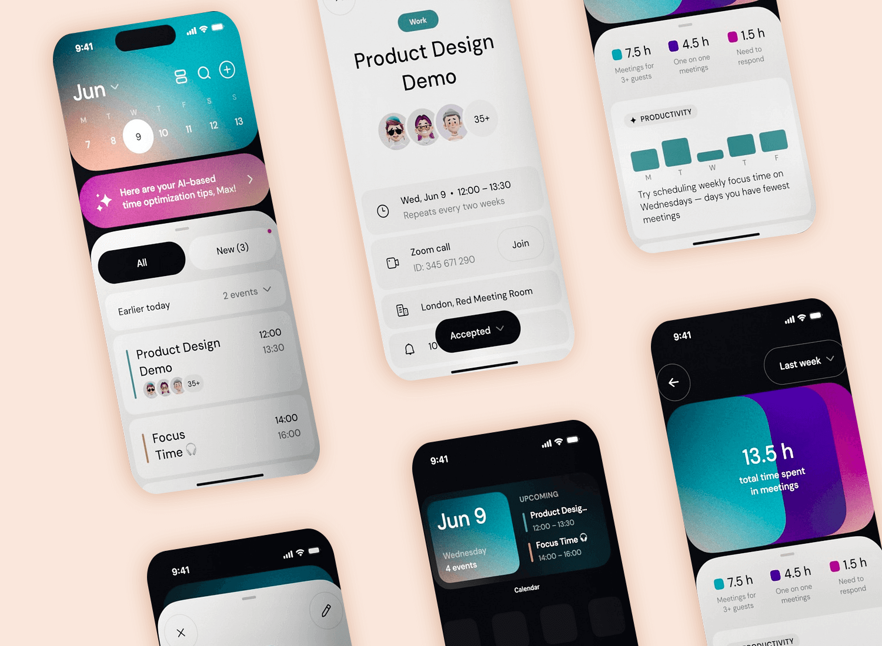
記録・カレンダー
過去データの可視化
カレンダービューで、飲酒日・休肝日を把握可能
予定日（飲み会等）の事前登録
休肝日のリマインド通知機能
過去の体調メモとの紐付け

Slide 8
健康管理機能の定義
機能項目 | 詳細内容 | ユーザーメリット
カロリー追記 | アルコール由来の摂取エネルギー計算 | 体重管理・ダイエットとの両立
休肝日設定 | 週・月単位での目標休肝日数の設定 | 肝機能の回復促進・依存防止
許容量アラート | 設定した1日の摂取量を超えた際の警告 | 「ついつい飲み過ぎ」の心理的抑止

Slide 9


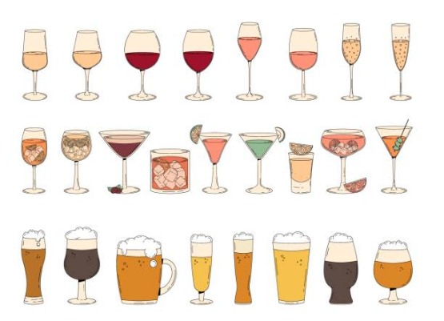
フィードバックとモチベーション
継続を促す仕掛け
ポジティブフィードバック：
ほめることで達成感向上
セービング表示：飲酒を控えたことで節約できた金額やカロリーの概算
未飲酒記録：記録として継続化へ

Slide 10

技術スタック・開発環境
開発言語・フレームワーク
非機能要件
Dart 3.x / Flutter 3.x
オフライン対応（データは端末内に保持）
SQLite (sqflite)：ローカルデータ保存
プライバシー（アルコールデータは機微なため）
fl_chart：グラフ描画ライブラリ
通知（リマインダー）の確実な発火
table_calendar：カレンダーUI用

Slide 11
開発スケジュール
5/13-19
5/20-6/20
6/21-6/30
7/01-08
機能実装フェーズ
DB・計算ロジック
テスト・バグ修正
プレゼン資料作成
最終調整
プロジェクト完了
UIモックアップ再構築

Slide 12

今後の課題 / Q&A
実装の難関・挑戦
リマインダー通知のバックグラウンド実行の安定化
複雑な飲酒データのグラフ描画ロジック
個人の代謝差を考慮したアルコール計算の精度向上

